Slide 2
KTO? ЧТО?

Slide 5
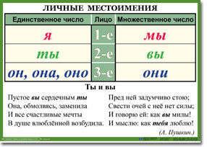
Я МЫ
1-лицо говорящий
Ты вы
2-ое лицо собеседник
Oн. Она. Оно Oни
3-лицо о ком, о чём говорят. Это лица, которые не участвуют в разговоре.

Slide 6
Местоимения 3-его лица
Он - вместо существительных мужского рода
После уроков ко мне подошёл мой одноклассник Коля. Он объяснил мне решение задачи.
Оно – вместо существительного среднего рода
На яблоне осталось только одно яблоко. Оно было такое спелое, наливное.
Она- вместо существительных женского рода
Она выбежала в сад и через несколько минут принесла котёнка. Он жалобно мяукал.
Они – во множественном числе
Ребята подошли к школе. Они громко разговаривали, обсуждая вчерашний футбольный матч.

Slide 7
Вот что важно запомнить
Местоимения 3-его лица oн, она, оно и они после предлогов имеют начальную букву –н-
Пример:
Она с ним уже не дружит.
Вы ещё не слышали о них.
У неё сегодня мало времени.

Slide 9
Домашнее задание
ОТВЕТЬТЕ НА ВОПРОСЫ НА СТРАНИЦЕ 67. , ЗАДАНИЕ 5.
И ТАКИМ ОБРАЗОМ НАПИШИТЕ КОРОТКОЕ СОЧИНЕНИЕ О СЕБЕ!
Kто ты?
Как тебя зовут?
Сколько тебе лет?
Кто с тобой дружит?
О ком ты часто думаешь?
Что ты делаешь в свободное время ?

Slide 10
Спасибо за внимание

